Slide 1



SF0.7 KVIP QOAWC088.64 ET results
●
평가목적 ; M2 Ru etch SiN HM 조건 (SiN 22) 평가
●
평가결과 ;
Profile (SiN HM split, POR 대비)
- SiN 22 (QOAWC088_5): AMI/ACI Δ+0.69/+0.61, SiN ACI 9.6 (POR 9.1) 소폭 상향
16nm pitch Ru line TEM (imec) / HAR Ru line TEM, AR 3~6 (imec) / Ru line TEM (AR≈3)
ET yield (Open·Short)
WAFER |  | POR (QOAWC088_6) | QOAWC088_5
SiN HM |  | SiN 30 | SiN 22
AMI |  | 9.0/9.0 | 9.7/9.7
ACI |  | 8.5 | 9.1
SiN ACI |  | 9.1 | 9.6
Ru ACI |  | 8.2 | 9.1
VCHN | Open | 100% | 98%
 | Short | 100% | 97%
V1 Rc (Ω) |  | 35.8 | 37.2
- SiN 22: V1 Rc 37.2Ω(+4%), VCHN 98/97%로 POR 동등 → 전 item POR 동등
결론
- POR 대비 전 항목 동등한 split 없음, SiN 22 Short mode 지배적
- SiN 22 CD targeting 후 short 재확인 필요 (M2 DC 기준)
- airgap cap pinch-off 여부 X-SEM 확인 예정
- 450°C anneal 후 Ru 확산 여부 EDS 확인
LogicTD 신미정

Slide 2
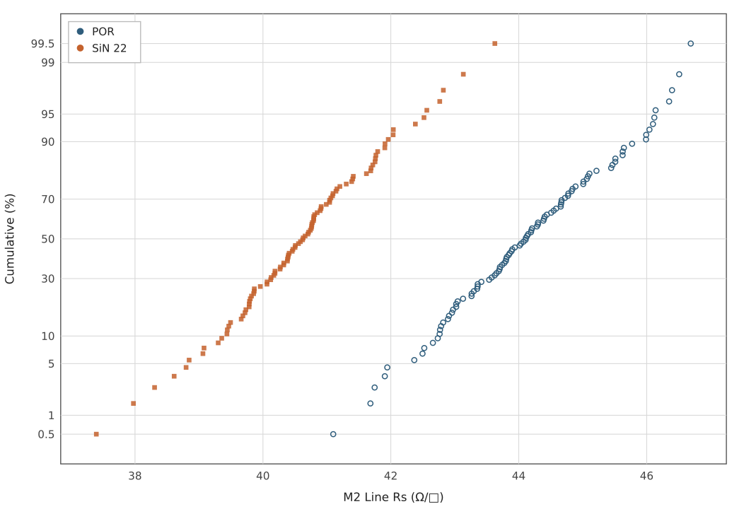
M2 Line Rs cumulative distribution
POR median 44.11
SiN 22 median 40.62 (-7.9%)
LogicTD 신미정

Slide 3
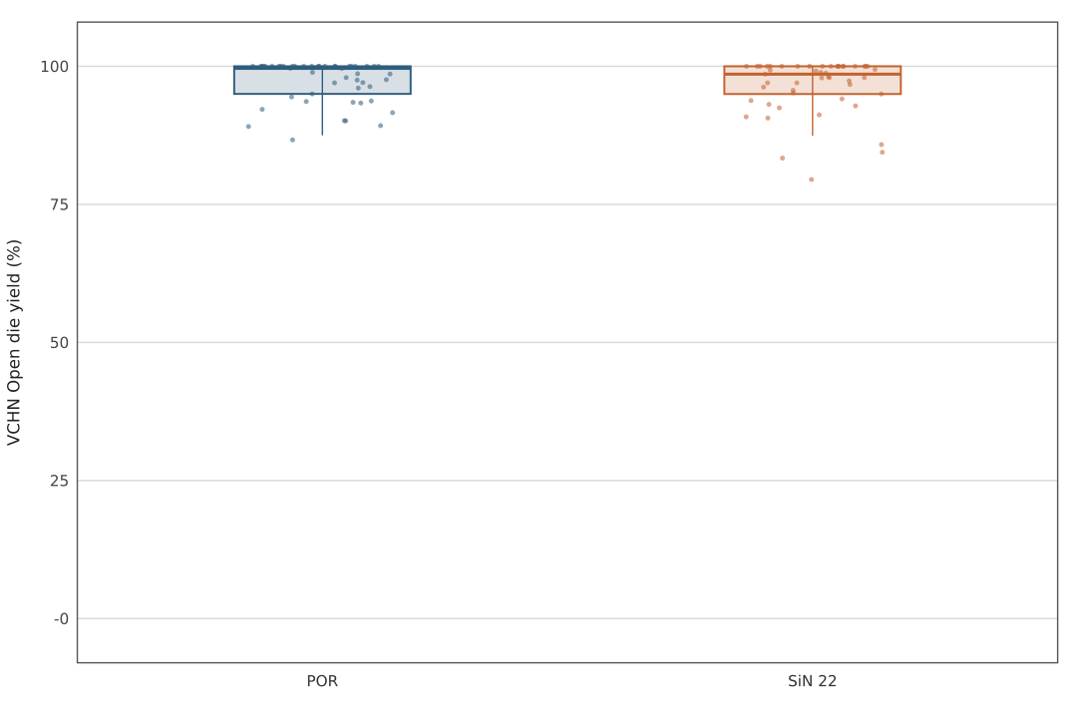
VCHN Open die yield by split
POR median 100%
SiN 22 median 99%
LogicTD 신미정

Slide 4
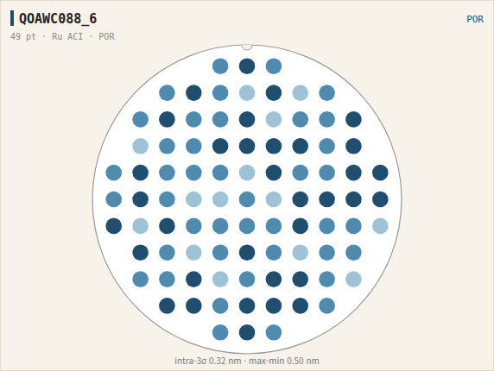
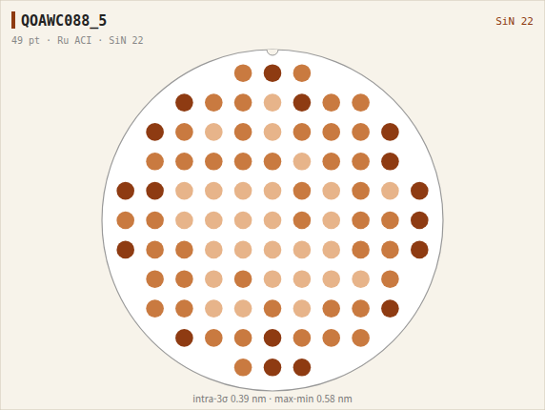
M2 Ru ACI CD wafer map
SiN 22: Ru ACI 9.1 (POR 8.2), edge 편차 POR 수준
LogicTD 신미정

